Slide 1

Norut Narvik
“Rakennusten energiatehokkuus arktisissa yhteisöissä”
Narvik
15.06.17
Martin J. Megård

Slide 2
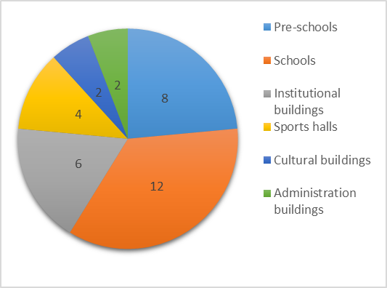
Tutkimuskohteet
Vanhemmat rakennukset
  Energiatehokkuussopimus
  38 kunnan kiinteistöä
  Sijaitsee Narvikissa
Matalaenergia/passiivitalot
  Betonirakenteinen omakotitalo
  Svolværissa
  90 puurunkoista omakoti- tai
  paritaloa Harstadissa

Slide 3
Tutkimuksen painoalueet
Öljylämmittimien vaihto ulkoilma-vesilämpöpumppuihin ja sen vaikutus koettuihin lämpöolosuhteisiin
Yöjäähdytys
Kustannusanalyysi nykyhetkestä ja tilanteesta energiatehokkuuden parantamisen jälkeen
Käyttäjien vaikutus energian kulutukseen

Slide 4
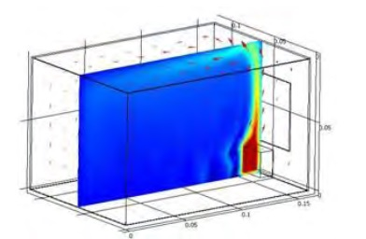
Menetelmät
Kohteissa tapahtuvat mittaukset
Kyselytutkimukset
Virtausdynaamiset analyysit
  COMSOL
Rakennuksen energiasimulointi
  IDA ICE

Slide 5
Tulokset
Kerätä tietoa ja kokemuksia kunnilta
Lämpöpumppujen suorituskyky ja toimivuus vesikiertoisissa lämmönjakolaitteistoissa
Strategia yöllä tapahtuvaan jäähdytykseen
Tunnistaa parhaat menettelytavat energiatehokkuuden parantamiseen jälkiasennusmenetelmin
Raportti käyttäjien vaikutuksesta rakennuksen energiankulutukseen

Slide 6
Kiitos!

